Slide 1


Trường tiểu học Đoàn Kết
CHÀO MỪNG CÁC EM HỌC SINH LỚP 2A2

Slide 2






Hái táo

Slide 3








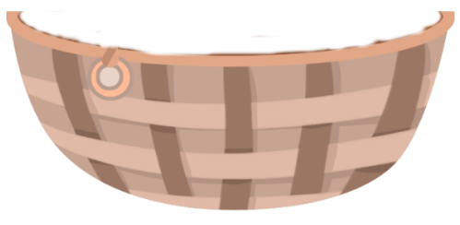
1
5
2
3
4

Slide 4




10 cm = …… dm
A. 100
B. 10
C. 1
D. 5

Slide 5
14 cm + 6 cm = …..
A. 20 cm
B. 2 dm
C. 20 dm
D. 2 cm

Slide 6
15 dm - 5 dm = ….. dm
A. 10
B. 12
C. 11
D. 9

Slide 7
2 dm = …… cm
A. 2
B. 23
C. 200
D. 20

Slide 8
34 dm – 4 dm – 20 dm = ……….
A. 1 dm
B. 10 dm
C. 10cm
D. 1 cm

Slide 9

Số hạng – Tổng

Slide 10

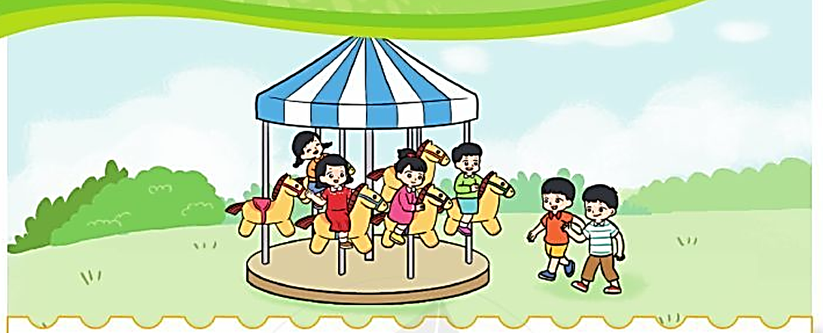
4 + 2 = 6
Số hạng
Số hạng
Tổng
Chú ý: 4 + 2 cũng gọi là tổng

Slide 11
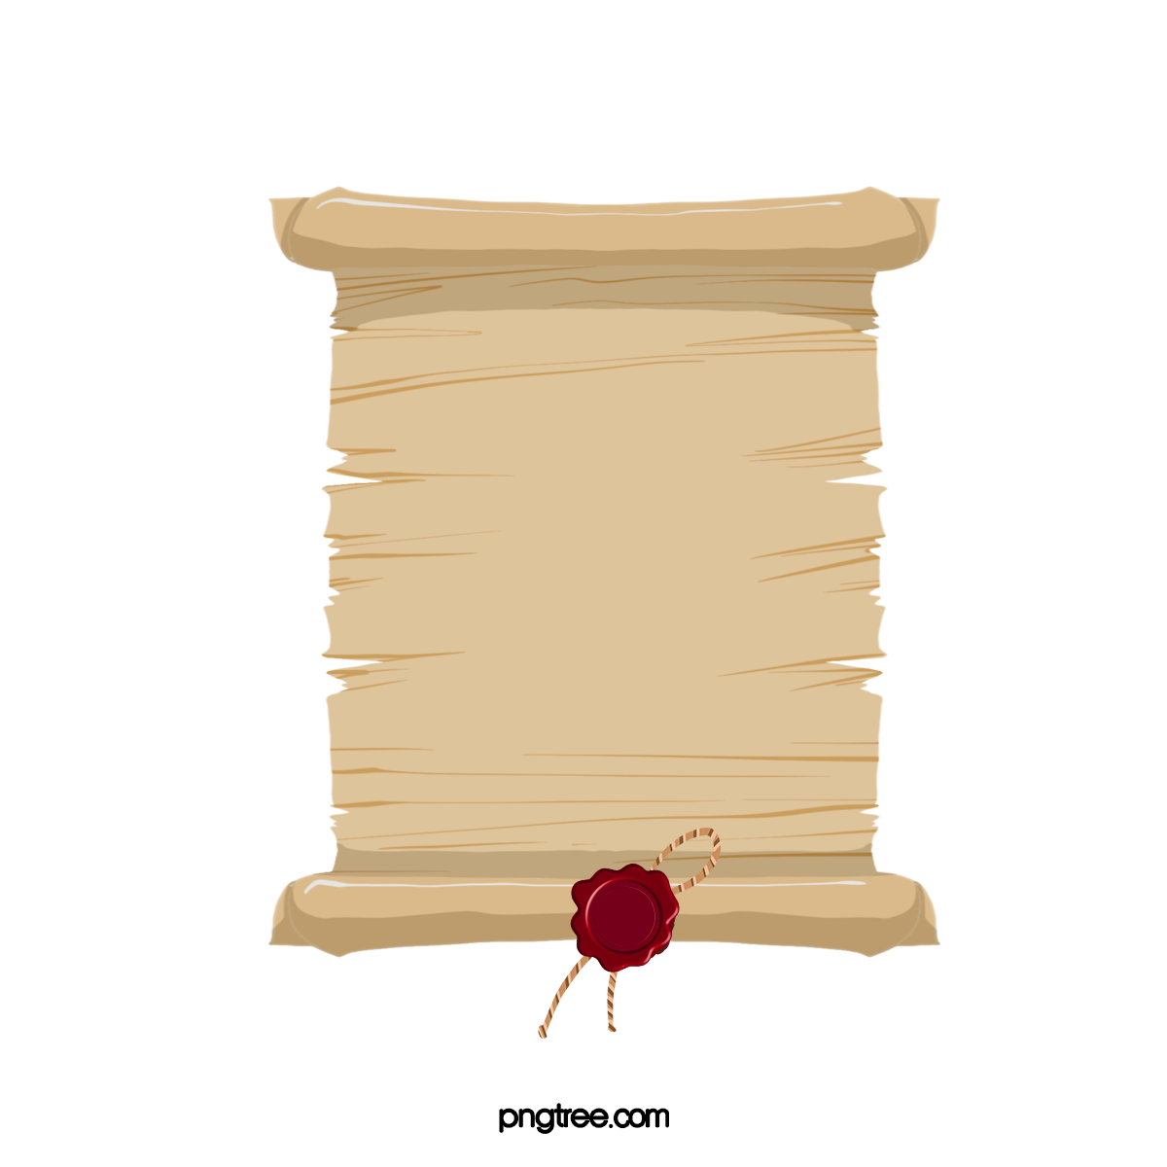
1
Nêu số hạng, tổng trong mỗi phép tính sau:
35 + 2 = 37
35 + 2 = 37
18 + 50 = 68
Số hạng
Số hạng
Tổng

Slide 12
35 + 2 = 37
18 + 50 = 68
18 + 50 = 68
Số hạng
Số hạng
Tổng

Slide 13

10 + 5 = 15
20 + 30 = 50

Slide 14
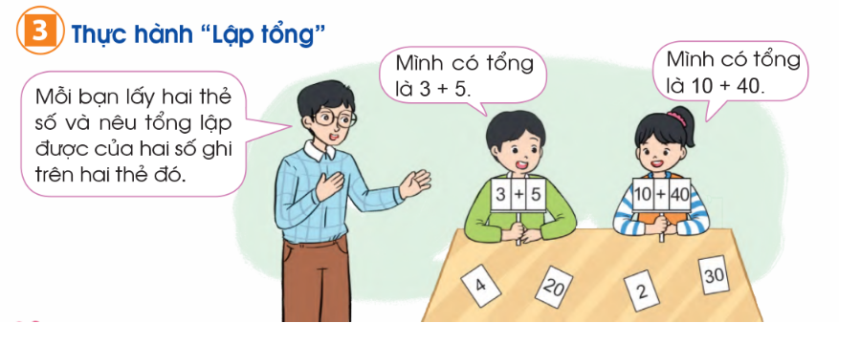
3 + 5 = 8
10 + 40 = 50

Slide 15
Dặn dò

Slide 16

THANK YOU
Tạm biệt và hẹn gặp lại

